Slide 1
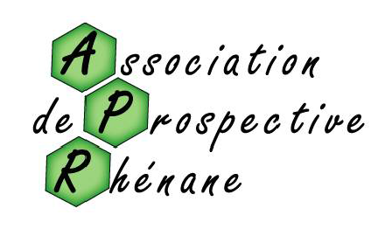
Défis et opportunités du transfert de technologies TRANSFRONTALIER AU REGARD DES ECOSYSTEMES D’INNOVATION DANS LE RHIN SUPERIEUR
Jean-Alain Héraud
RMT/TMO Transfert de techno dans la région transfrontalière Karlsruhe 16/03/23

Slide 2
Problématique
La recherche est indispensable au développement économique et sociétal.
Elle est organisée différemment selon les époques, les pays, les régions, les entreprises (héritage de l’histoire, de la culture…)
La valorisation de la recherche est un aspect central de la question, mais il ne faut pas comprendre ce terme de manière réductrice, L’expression « transfert de technologie » peut nous égarer: pourquoi pas « transfert de connaissance »? voire « co-construction de la connaissance » entre acteurs du système de science et d’innovation?
Le transfrontalier est parfois une difficulté car les institutions et les cultures sont des freins à la collaboration, mais c’est aussi une richesse potentielle. On peut citer des cas concrets d’entreprises qui ont su bénéficier à la fois de l’interface public-privé et de l’interface France-Allemagne.
Peter Lang, 2021

Slide 3
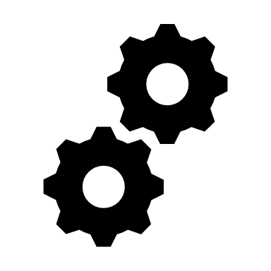
Technology Transfer трансфер технологій 技術移転
Le transfert de technologie: un terme universellement utilisé, mais pas très bon
Il donne l’impression que le processus d’innovation est forcément linéaire:
Découverte scientifique
Invention technique
Innovation commerciale

Slide 4
La réalité est bien plus complexe (et intéressante)
L’innovation peut démarrer à n’importe quel niveau: une théorie scientifique nouvelle, un développement technologique, une bonne idée de marché…
Les acteurs (entreprises manufacturières, entreprises de services, universités, centres techniques…) ne sont pas exclusivement positionnés sur une des trois fonctions créatives (découverte, invention, innovation), outre le fait qu’ils peuvent coopérer.
Dans beaucoup de cas la créativité est partagée (connaissance co-construite).

Slide 5
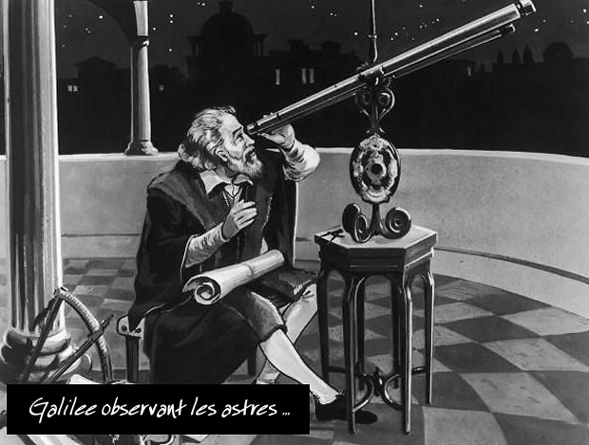
Est-ce Galilée qui a fait le télescope, ou le telescope qui a fait Galilée ?
Les deux!
C’est pourquoi il ne faut pas opposer science et innovation: Une politique de science qui ne penserait que le fondamental ou une politique d’innovation qui ne penserait que le financement et le « transfert ».
Il est très difficile de faire de la science sans un bon contexte économique (financement) et technique (l’invention technique est souvent indispensable pour la découverte de rupture).
La science en train de se faire (recherche) pousse la technologie par ses exigences expérimentales ou par les moyens intellectuels qu’elle apporte.

Slide 6
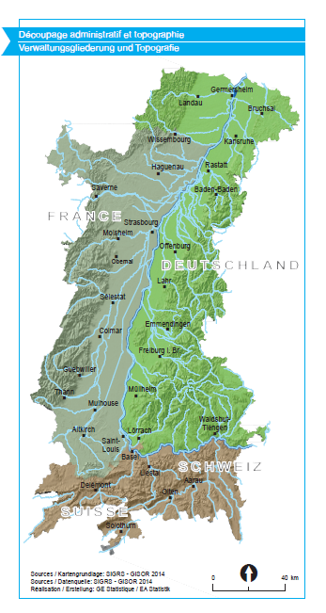
La situation transfrontalière met en exergue des systèmes nationaux différents
On peut prendre en exemple les systèmes allemand et français, mais bien entendu nous bénéficions aussi dans le Rhin supérieur du système suisse qui a des caractéristiques encore différentes – et complémentaires.
La construction de la RMT-TMO a été à la fois laborieuse et fertile en raison de ces différences (un grand bravo à Jürgen Oser qui y a cru et a su convaincre).
L’évolution du pilier science est particulièrement instructive. Il a fallu du temps pour accepter et mettre en œuvre un « PCRD local » qui a fini par s’appeler Offensive science.

Slide 7
Allemagne
L’héritage culturel du protestantisme luthérien a depuis longtemps favorisé la dimension technique pour l’éducation. D’où la naissance:
des Universités techniques, dont la première fut Karlsruhe, au 19ème siècle
du réseau Fraunhofer (20ème) actuellement très actif dans les territoires pour le développement et le transfert de technologies.
Avec la création de l’Université de Berlin en 1809 par Wilhelm von Humboldt, l’Allemagne va impulser dans le monde:
le modèle «humboldtien» dont le principe est de garantir la liberté d’enseignement… et de recherche

Slide 8
France : L’université historiquement coincée entre deux pôles d’excellence
les grandes écoles (formation des élites)
les organismes de recherche (recherche de pointe)
En 1793, la Convention abolit par décret les universités partout en France.
Elle crée quatre écoles à Paris
Polytechnique
Conservatoire national des arts et métiers
École normale supérieure
Institut national des langues et civilisations orientales.
En 1808, Napoléon reconstruit l’ensemble du système français avec 17 académies
L’Université perd toute autonomie et se trouve réduite à la fonction d’enseignement et de formation professionnelle.
Création :
du CNRS dédié au départ à la recherche fondamentale
des organismes de recherche plus appliquée dans des domaines stratégiques (CEA, INRA, INSERM, ORSTOM, CNES…).
La recherche s’exécute largement dans ces organismes nationaux fortement concentrés dans la capitale.

Slide 9
Une hybridation possible? Ce n’est pas le sujet
Les systèmes sont complexes et différents. Donc une politique d’imitation « de ce qui marche » de l’autre côté de la frontière n’a juste aucun sens. Copier-coller est généralement impossible.
Exemples (de Schnapsideen): créer une Fraunhofer ou un système Steinbeis à la française (bonne chance!); Créer en Allemagne des labos mixtes Université-Max Planck ou un système de bourses Cifre (eh! was?).
Mais ça n’enlève rien à l’intérêt de regarder comment fonctionne le voisin! Car (1) il faut connaître ses partenaires et (2) on pourrait en tirer des idées qui ne sont pas du copier-coller et qui font avancer notre propre système.
Alors, vive la collaboration entre partenaires hétérogènes! C’est ce qu’a fait avec succès l’Europe pendant des décennies avec les Framework programmes et ce que fait l’Offensive Science dans le Rhin supérieur.

Slide 10
Jean-Alain Héraud
heraud@unistra.fr

